Slide 1
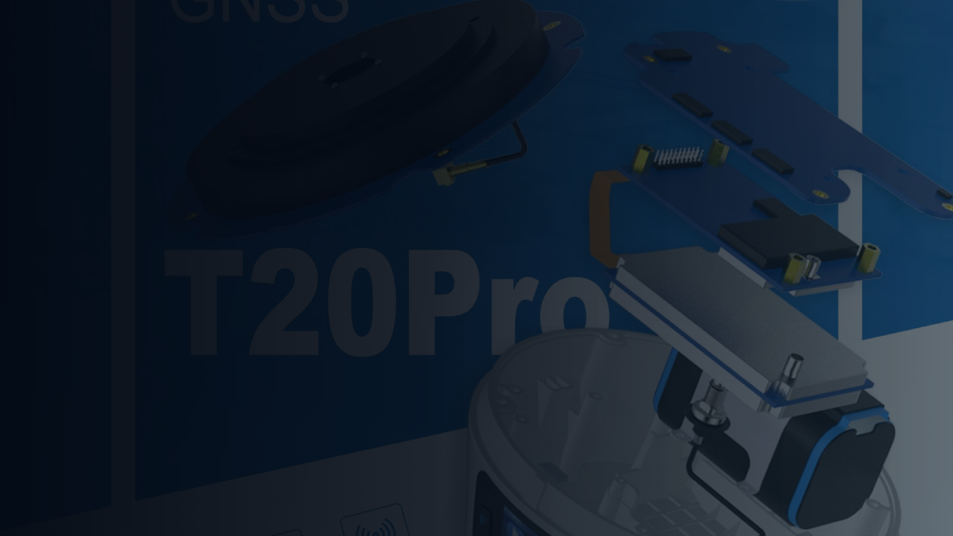


PORTFOLIO 2 0 2 6
Industrial Product Marketing Visual Designer
工业产品视觉 × 海外营销 × AI 创意设计
工业产品视觉
海外营销设计
AI视觉生成
多语言本地化视觉
Name / Visual Designer Industrial Technology Products

Slide 2
PART 0 1 / P 2
About Me
专注于工业科技产品视觉与商业传播设计，擅长将复杂技术产品转化为
易理解、高可信、高转化的视觉表达。
长期参与 产品营销海报 海外视觉本地化 工程应用场景构建 AI视觉创意 品牌视觉升级
Skill / Design Visual Design Marketing Design Branding Product Rendering
Tools Photoshop Illustrator Figma Blender / C4D Midjourney ChatGPT
Industrial Product Marketing Visual Designer 02

Slide 3



PART 0 1 / P 3
能力地图
品牌视觉 海报 / Banner / 展会 把品牌识别延展到不同商业 触点。
产品表达 精修 / 合成 / 场景 把技术产品做成可理解、可 信赖的视觉资产。
AI 创意 AI场景生成 / 海外KV 用 AI 提高工业视觉方案探 索与生产效率。
多语言营销 英语 / 法语 / 阿拉伯语 适配不同市场的语言长度、 阅读方向与版式重心。
Industrial Product Marketing Visual Designer 03

Slide 4


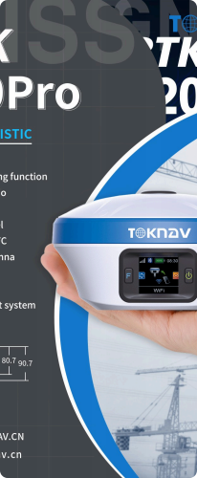
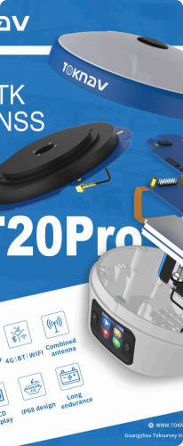
PART 0 2 / CORE PROJECT 0 1
TOKNAV RTK Marketing Visual System
海外营销视觉升级
Role: Visual Design / Scene Rendering / Poster Design / AI Visual Production
P4

Slide 5
P 5 / PROJECT BACKGROUND
Challenge & Goal
Challenge 产品科技感不足 海外视觉不统一 产品卖点难以理解
Goal 建立统一科技视觉 强化专业可信感 提升营销效率
Industrial Product Marketing Visual Designer 05

Slide 6



P 6 / DESIGN STRATEGY
Design Strategy
PRECISION
RELIABILITY
TECHNOLOGY
PROFESSIONAL
Design Direction
工业科技风 / 海外硬件广告风 / 深色高端调 性
Color System
科技蓝、深灰、荧光点缀。用冷色建立专业 可信，用高对比强化硬件广告感。
Visual Logic
从参数页转向商业传播：让精度、稳定、可 靠通过场景、光线和产品细节被快速感知。
Industrial Product Marketing Visual Designer 06

Slide 7
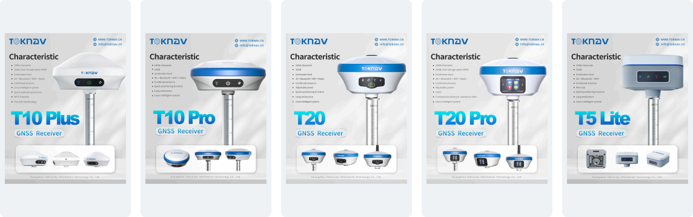
P 7 / PRODUCT POSTER SYSTEM
产品海报系统
主KV、功能卖点海报、电池、激光、Camera、AR Stake 等信息模块保持统一排版，形成品牌化产品海报系统。
Industrial Product Marketing Visual Designer 07

Slide 8
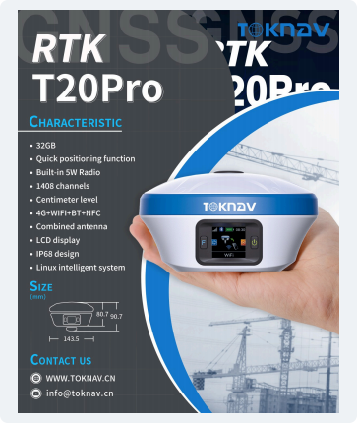
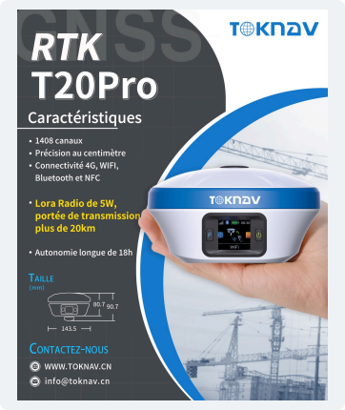
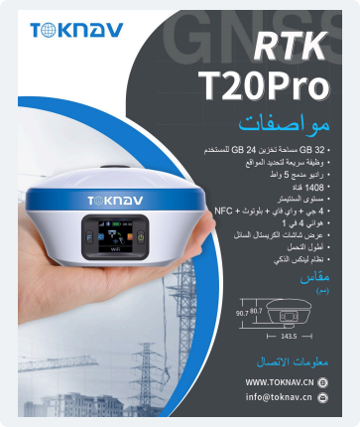
P 8 / OVERSEAS LOCALIZATION
海外本地化视觉
English
French
Arabic
Industrial Product Marketing Visual Designer 08

Slide 9






P 9 / REAL WORKING SCENARIOS
产品工作场景
隧道
地下停车场
桥梁检测
Industrial Product Marketing Visual Designer 09

Slide 10
P 10 / AI VISUAL WORK FLOW
AI视觉生成流程
01
需求
02
Prompt
03
合成
04
修图
05
成品
→
→
→
→
AI 辅助用于快速建立工业场景方向，再通过合成、精修与品牌规范控制，把探索效率转化为可交付素材。
Industrial Product Marketing Visual Designer 10

Slide 11

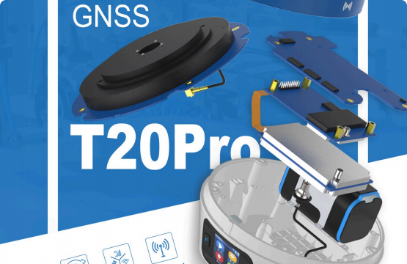

P 11 / BEFORE & AFTER
Before / After
Before
普通产品图 / 信息层级弱 / 场景情绪不足
After
从普通产品图转为高级营销图：增强场景氛围、产品体积感、信息层级和
品牌识别。
Industrial Product Marketing Visual Designer 11

Slide 12

PART 0 3 / CORE PROJECT 0 2
Industrial Product Scene Visual System
工业产品场景视觉系统：真实工程可信度与商业传播画面的结合。
P12 Engineering Scenarios

Slide 13

P 13 / UNDERGROUND SPACE
地下空间
矿洞 隧道 地下停车场
低照度、高反差和空间纵深，让设备能力进入真实工程语境。
Industrial Product Marketing Visual Designer 13

Slide 14

P 14 / EARTHWORK & MINING
土方工程 / 露天矿
矿区定位 土方测量 施工管理
强调大尺度空间、机械环境与定位精度，让画面具备现场可信度。
Industrial Product Marketing Visual Designer 14

Slide 15

P 15 / POWER & FORESTRY
电力巡检 / 林业调查
高压塔架 线路巡检 树木扫描
通过专业场景说明产品在复杂环境中的适用性，而不仅是单一产品展示。
Industrial Product Marketing Visual Designer 15

Slide 16

P 16 / HERITAGE & POINT CLOUD
历史建筑建模 / 点云扫描
建筑保护 数据采集 点云建模
把不可见的数据能力转化成可视化科技表达。
Industrial Product Marketing Visual Designer 16

Slide 17

P 17 / BRIDGE MONITORING
桥梁检测 / 结构监测
桥梁测绘 结构监测 安全评估
工程场景的重点是可信度：环境、产品、数据反馈和商业文案需要互相支撑。
Industrial Product Marketing Visual Designer 17

Slide 18
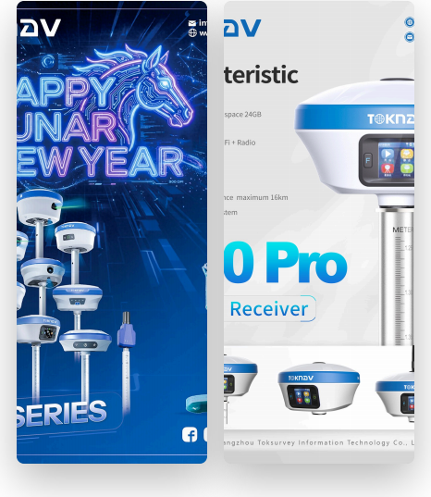
PART 0 4 / CORE PROJECT 0 3
Brand Marketing Poster Design
品牌营销海报设计系统：新品、卖点、展会与社媒素材统一
化。
Poster / Banner / Packaging / Exhibition / Social Media P18

Slide 19
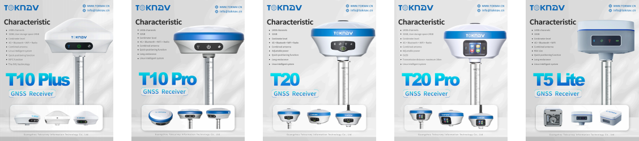
P 19 / PRODUCT LAUNCH
Product Launch
新品海报统一产品角度、标题比例、参数模块与底部信息，让系列产品在同一系统内表达。
Industrial Product Marketing Visual Designer 19

Slide 20
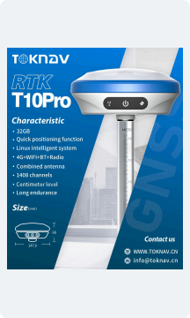
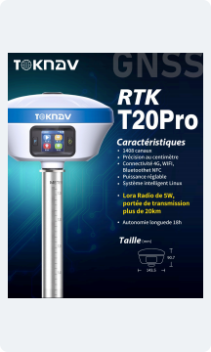
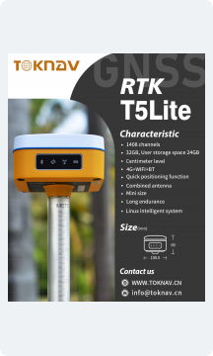
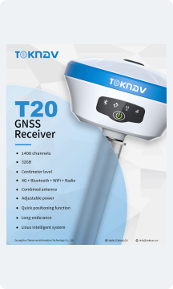
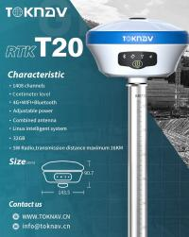
P 2 0 / FEATURE CAMPAIGN
Feature Campaign
卖点海报围绕型号差异组织信息，同时保持品牌色、版面节奏与产品识别一致。
Industrial Product Marketing Visual Designer 20

Slide 21
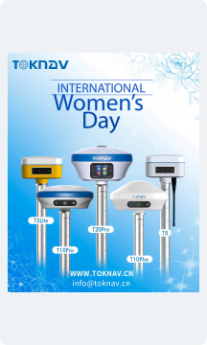
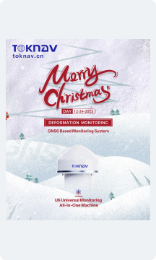

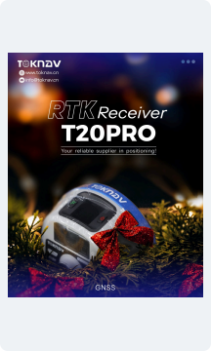
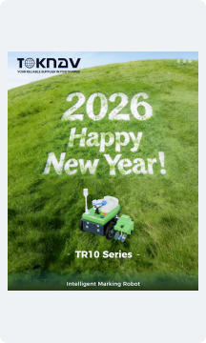
P 2 1 / EXHIBITION & SOCIAL
Exhibition Promotion / Social Media
社媒 KV 用节日节点和产品信息共同承担品牌曝光，兼顾传播效率和视觉记忆点。
Industrial Product Marketing Visual Designer 21

Slide 22
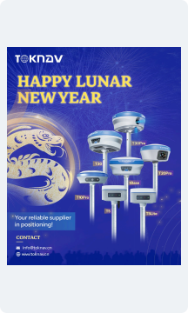
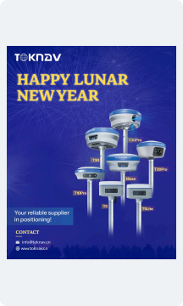
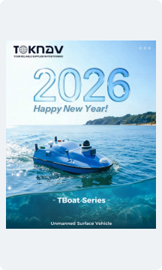


P 2 2 / FESTIVAL CAMPAIGN
TOKNAV 节日社媒营销视觉
春节、元旦、圣诞等节日内容以品牌蓝为主线，结合节日符号、产品矩阵和社媒信息模块。
Industrial Product Marketing Visual Designer 22

Slide 23
PART 0 5 / STYLE EXPLORATION
Style Exploration
风格探索只占少量篇幅，用于展示审美跨度与 AI 创意控制能力。
P23 Creative Range

Slide 24





P 2 4 / CITY POP & VAPOR WAVE
City Pop / Vaporwave
Industrial Product Marketing Visual Designer 24

Slide 25





P 2 5 / ILLUSTRATION & COLOR STUDY
插画视觉 / 色彩分析
Industrial Product Marketing Visual Designer 25

Slide 26



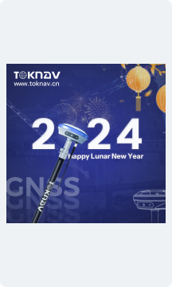
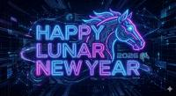
P 2 6 / AI CREATIVE EXPERIMENT
AI Creative Experiment
AI 图像生成用于快速探索节日氛围、产品场景和海外 KV 方向，再进入人工筛选与精修。
Industrial Product Marketing Visual Designer 26

Slide 27





P 2 7 / MULTILINGUAL LOCALIZATION
多语言本地化视觉
同一视觉框架下适配英语、法语、俄语、阿拉伯语等市场，处理文本长度、阅读方向和版面重心。
Industrial Product Marketing Visual Designer 27

Slide 28
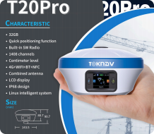
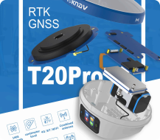
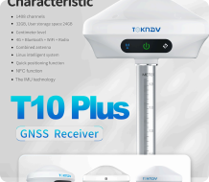
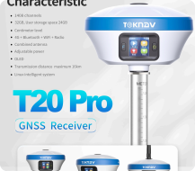
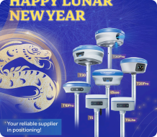
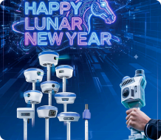


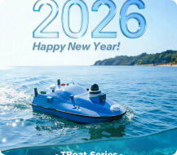
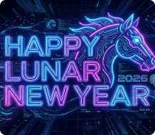
P 2 8 / SELECTED WORKS MATRIX
作品矩阵
Industrial Product Marketing Visual Designer 28

Slide 29

PART 0 6 / CONTACT
Thank You
Industrial Visual Design / Marketing Design / AI Creative Design
Industrial Visual Design
Marketing Design
AI Creative Design
Email: name@example.com Behance / Portfolio Link

Slide 30
PORTFOLIO 2 0 2 6
Visual Designer for
Industrial Technology Products
工业科技产品视觉设计师
Industrial Visual Design
Marketing Design
AI Creative Design
Industrial Product Visual · Overseas Marketing · AI Creative Design 30

